Slide 1
빅데이터 처리 프로젝트 결과 보고서
국내 과일 시장과
소비 분석 및 수요 예측
과목
전공
학번
이름
발표일
빅데이터 처리
컴퓨터정보과
202044044
정다운
2023.12.07

Slide 2

주제선정 이유
01
Big Data Analytics
· 주제선정 이유
· 데이터 수집 방법
· 연령대별 섭취량 분석
· 소득계층별 섭취량 분석
· 성별 섭취량 분석
· 과일의 가격 변동과 식품물가 상관관계
· 과일별 판매량 및 소비량
· 과일 재배지 분포
· 과일 특성 분류 모델, 소비량 예측 모델
· 소비자의 과일 관심도
· 총평
웰빙
과일
건강
소비자들의 건강에 대한 관심이 높아지며, 건강 및 웰빙 트렌드는 현대사회의 중요한 부분으로 인식되어 가고 있다.
이러한 추세 속에서 자연식으로 취급되는 과일에 대한 소비와 관심도에 대한 궁금증이 생겼고
다양하게 변화하고 있는 식문화와 소비자의 인식 속에서 과일 시장이 어떻게 변화하는지 분석하여 시각화 하고자 한다.

Slide 3



데이터 수집 방법
02
Big Data Analytics
· 주제선정 이유
· 데이터 수집 방법
· 연령대별 섭취량 분석
· 소득계층별 섭취량 분석
· 성별 섭취량 분석
· 과일의 가격 변동과 식품물가 상관관계
· 과일별 판매량 및 소비량
· 과일 재배지 분포
· 과일 특성 분류 모델, 소비량 예측 모델
· 소비자의 과일 관심도
· 총평
Open API
Excel 파일
다운로드 및
로드
Crawling
Open API
- atfis 식품산업통계정보 API
- 네이버 블로그 검색 서비스 API
엑셀 파일 다운로드 및 로드
- 공공데이터 포털
- 질병관리청 국민건강 영양조사
- KAMIS 농산물 유통정보
- Kindicator 통계청
Crawling
- 홈플러스 크롤링

Slide 4
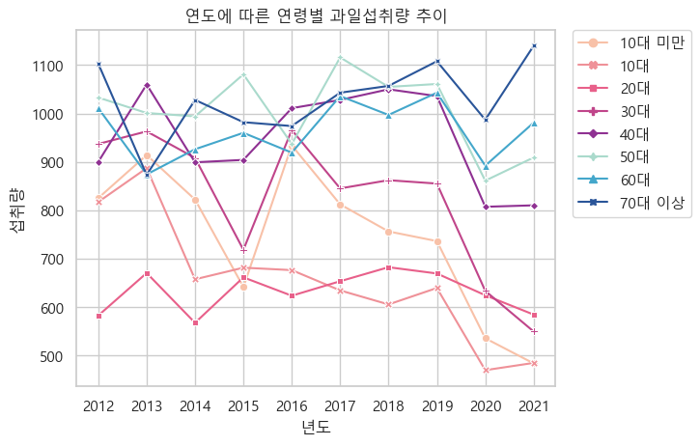
연령대별 섭취량 분석
03
Big Data Analytics
전반적으로 연령대가 높아질수록 과일 섭취량이 높은 경향
70대 이상 연령 그룹이 가장 높은 과일 섭취량
30대 이하의 연령대에서는 대체로 섭취량이 감소하는 추세
· 주제선정 이유
· 데이터 수집 방법
· 연령대별 섭취량 분석
· 소득계층별 섭취량 분석
· 성별 섭취량 분석
· 과일의 가격 변동과 식품물가 상관관계
· 과일별 판매량 및 소비량
· 과일 재배지 분포
· 과일 특성 분류 모델, 소비량 예측 모델
· 소비자의 과일 관심도
· 총평

Slide 5
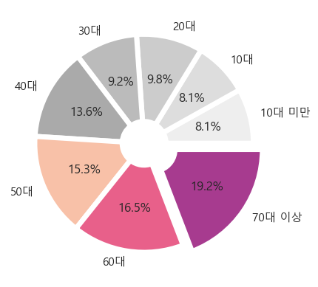
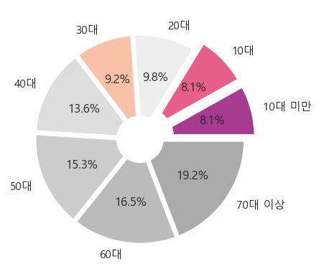
연령대별 섭취량 분석
04
Big Data Analytics
· 주제선정 이유
· 데이터 수집 방법
· 연령대별 섭취량 분석
· 소득계층별 섭취량 분석
· 성별 섭취량 분석
· 과일의 가격 변동과 식품물가 상관관계
· 과일별 판매량 및 소비량
· 과일 재배지 분포
· 과일 특성 분류 모델, 소비량 예측 모델
· 소비자의 과일 관심도
· 총평
과일 섭취량이 많은 연령대 TOP 3 : 70대 > 60대 > 50대
과일 삽취량이 적은 연령대 TOP 3 : 10대 미만 = 10대 < 30대
[ 과일 섭취량이 많은 연령대 순위 ]
[ 과일 섭취량이 적은 연령대 순위 ]

Slide 6
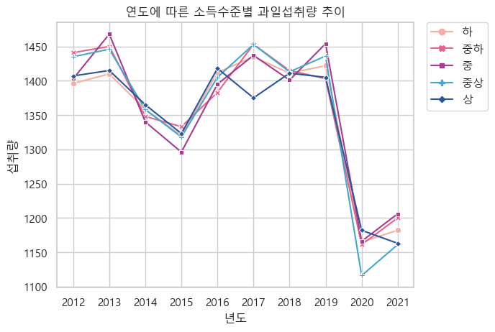
소득계층별 섭취량 분석
05
Big Data Analytics
소득 수준과 관계없이 2013년부터 2015년까지 전반적으로 하락세
2016년부터 증가 추세를 보였지만,
2020년에 전 소득 계층에서 과일 섭취량이 대폭 감소
· 주제선정 이유
· 데이터 수집 방법
· 연령대별 섭취량 분석
· 소득계층별 섭취량 분석
· 성별 섭취량 분석
· 과일의 가격 변동과 식품물가 상관관계
· 과일별 판매량 및 소비량
· 과일 재배지 분포
· 과일 특성 분류 모델, 소비량 예측 모델
· 소비자의 과일 관심도
· 총평

Slide 7
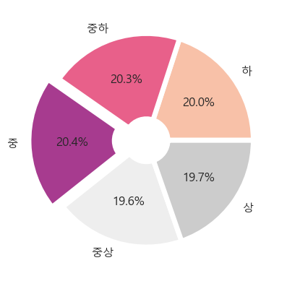
소득계층별 섭취량 분석
06
Big Data Analytics
· 주제선정 이유
· 데이터 수집 방법
· 연령대별 섭취량 분석
· 소득계층별 섭취량 분석
· 성별 섭취량 분석
· 과일의 가격 변동과 식품물가 상관관계
· 과일별 판매량 및 소비량
· 과일 재배지 분포
· 과일 특성 분류 모델, 소비량 예측 모델
· 소비자의 과일 관심도
· 총평
소득 수준별로 큰 차이 없이 과일 섭취량이 변동하며,
중위계층의 과일 섭취량이 1위를 차지
[ 과일 섭취량이 많은 소득계층 순위 ]

Slide 8
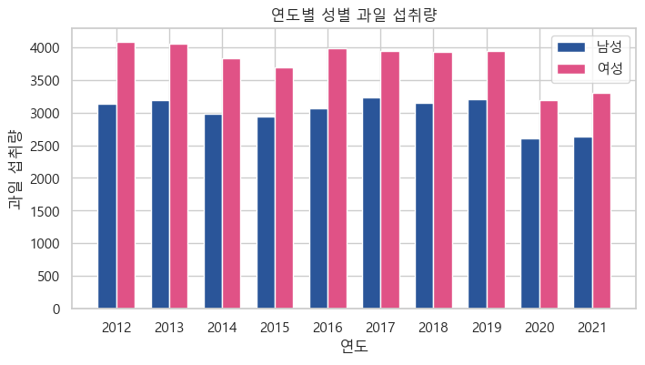
성별 섭취량 분석
07
Big Data Analytics
· 주제선정 이유
· 데이터 수집 방법
· 연령대별 섭취량 분석
· 소득계층별 섭취량 분석
· 성별 섭취량 분석
· 과일의 가격 변동과 식품물가 상관관계
· 과일별 판매량 및 소비량
· 과일 재배지 분포
· 과일 특성 분류 모델, 소비량 예측 모델
· 소비자의 과일 관심도
· 총평
모든 연도에서 여성의 과일 섭취량이 남성을 상회하며,
2020년에는 두 성별 모두 큰 폭으로 감소하는 추세

Slide 9
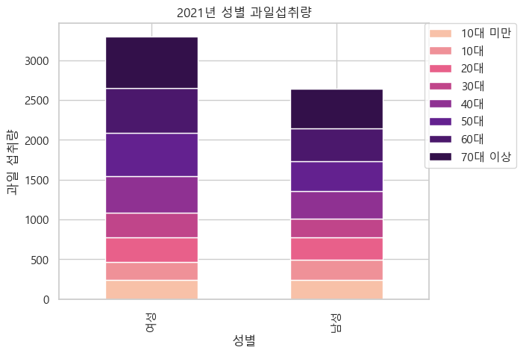
성별 섭취량 분석
08
Big Data Analytics
· 주제선정 이유
· 데이터 수집 방법
· 연령대별 섭취량 분석
· 소득계층별 섭취량 분석
· 성별 섭취량 분석
· 과일의 가격 변동과 식품물가 상관관계
· 과일별 판매량 및 소비량
· 과일 재배지 분포
· 과일 특성 분류 모델, 소비량 예측 모델
· 소비자의 과일 관심도
· 총평
여성의 과일 섭취량이 남성보다 높음

Slide 10
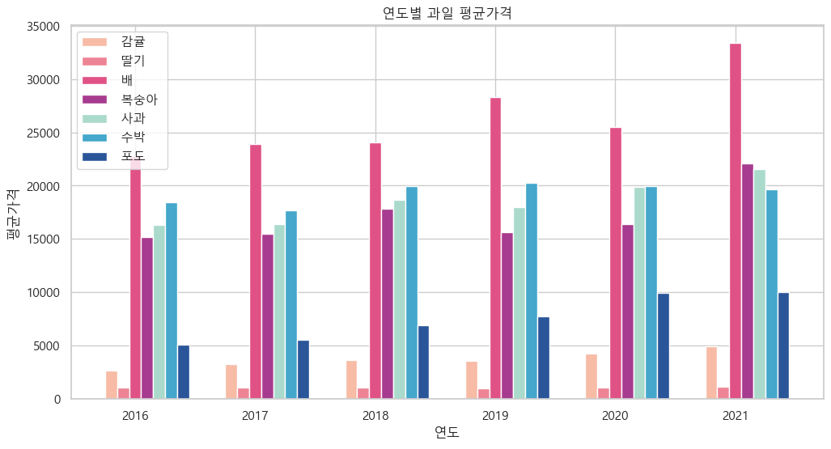
과일의 가격 변동과 식품물가 상관관계
09
Big Data Analytics
· 주제선정 이유
· 데이터 수집 방법
· 연령대별 섭취량 분석
· 소득계층별 섭취량 분석
· 성별 섭취량 분석
· 과일의 가격 변동과 식품물가 상관관계
· 과일별 판매량 및 소비량
· 과일 재배지 분포
· 과일 특성 분류 모델, 소비량 예측 모델
· 소비자의 과일 관심도
· 총평
전반적으로 과일의 평균 가격이 상승하는 경향
모든 과일의 가격이 2016년 대비 2021년 상승한 결과를 보였다.

Slide 11
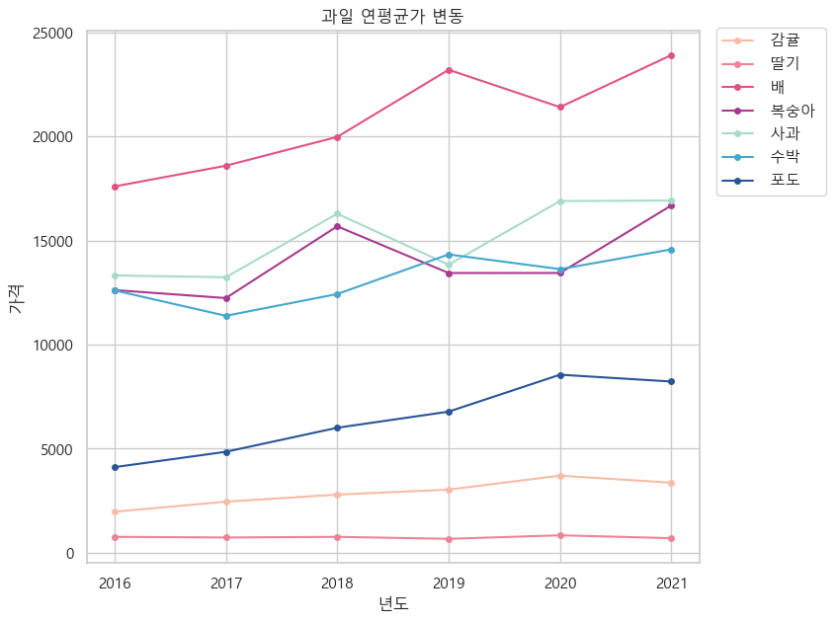
과일의 가격 변동과 식품물가 상관관계
10
Big Data Analytics
전반적으로 과일의 평균 가격이 상승하는 경향
모든 과일의 가격이 2016년 대비 2021년 상승한 결과를 보였다.
그 중 배의 가격이 가장 많이 상승했다.
· 주제선정 이유
· 데이터 수집 방법
· 연령대별 섭취량 분석
· 소득계층별 섭취량 분석
· 성별 섭취량 분석
· 과일의 가격 변동과 식품물가 상관관계
· 과일별 판매량 및 소비량
· 과일 재배지 분포
· 과일 특성 분류 모델, 소비량 예측 모델
· 소비자의 과일 관심도
· 총평

Slide 12
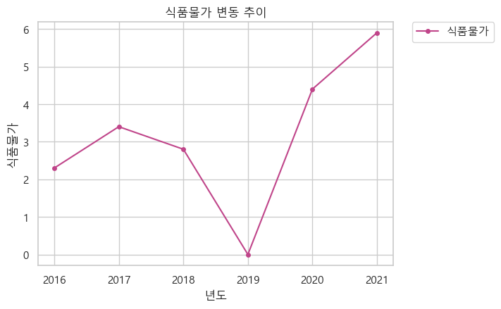
과일의 가격 변동과 식품물가 상관관계
11
Big Data Analytics
· 주제선정 이유
· 데이터 수집 방법
· 연령대별 섭취량 분석
· 소득계층별 섭취량 분석
· 성별 섭취량 분석
· 과일의 가격 변동과 식품물가 상관관계
· 과일별 판매량 및 소비량
· 과일 재배지 분포
· 과일 특성 분류 모델, 소비량 예측 모델
· 소비자의 과일 관심도
· 총평

Slide 13
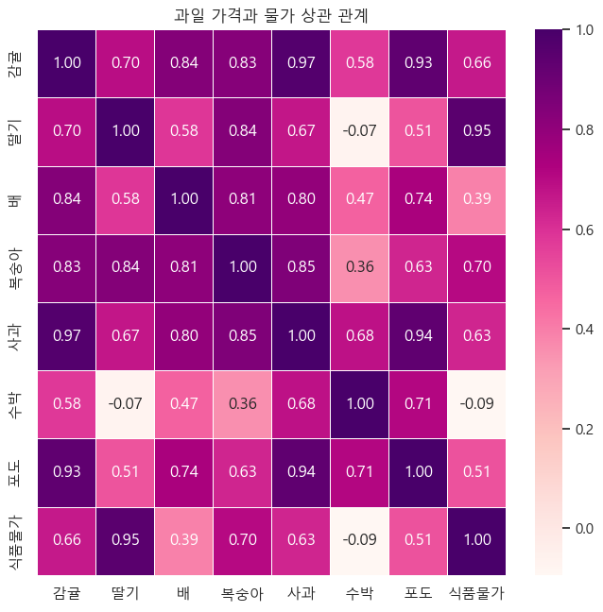
과일의 가격 변동과 식품물가 상관관계
12
Big Data Analytics
식품물가는 대부분의 과일과 양의 상관관계를 보임
특히 식품물가와 딸기의 가격이 밀접하게 연관되어 있음
반대로 수박은 식품 물가와 음의 상관 관계로, 관련성이 없음
· 주제선정 이유
· 데이터 수집 방법
· 연령대별 섭취량 분석
· 소득계층별 섭취량 분석
· 성별 섭취량 분석
· 과일의 가격 변동과 식품물가 상관관계
· 과일별 판매량 및 소비량
· 과일 재배지 분포
· 과일 특성 분류 모델, 소비량 예측 모델
· 소비자의 과일 관심도
· 총평

Slide 14
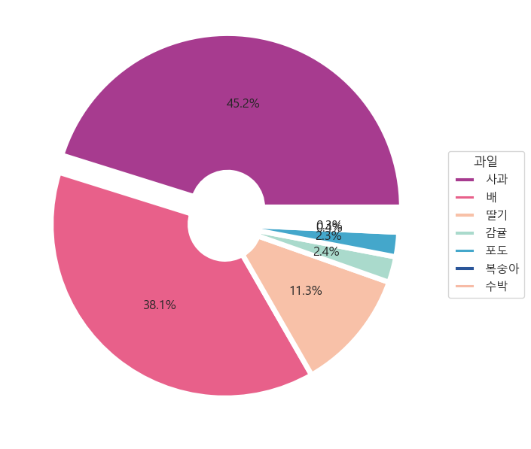
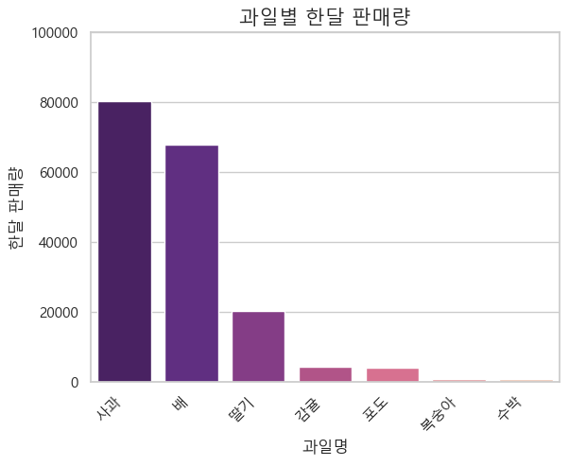
과일별 판매량
13
Big Data Analytics
· 주제선정 이유
· 데이터 수집 방법
· 연령대별 섭취량 분석
· 소득계층별 섭취량 분석
· 성별 섭취량 분석
· 과일의 가격 변동과 식품물가 상관관계
· 과일별 판매량 및 소비량
· 과일 재배지 분포
· 과일 특성 분류 모델, 소비량 예측 모델
· 소비자의 과일 관심도
· 총평
판매량이 많은 TOP3 : 사과 > 배 > 딸기
사과의 한 달 판매량이 가장 높음

Slide 15
과일별 소비량
14
Big Data Analytics
복숭아의 소비량 대부분이 수입산이며, 소비량은 감소하는 추세
· 주제선정 이유
· 데이터 수집 방법
· 연령대별 섭취량 분석
· 소득계층별 섭취량 분석
· 성별 섭취량 분석
· 과일의 가격 변동과 식품물가 상관관계
· 과일별 판매량 및 소비량
· 과일 재배지 분포
· 과일 특성 분류 모델, 소비량 예측 모델
· 소비자의 과일 관심도
· 총평

Slide 16
과일별 소비량
15
Big Data Analytics
수박, 사과 소비량 2018년부터 상승
· 주제선정 이유
· 데이터 수집 방법
· 연령대별 섭취량 분석
· 소득계층별 섭취량 분석
· 성별 섭취량 분석
· 과일의 가격 변동과 식품물가 상관관계
· 과일별 판매량 및 소비량
· 과일 재배지 분포
· 과일 특성 분류 모델, 소비량 예측 모델
· 소비자의 과일 관심도
· 총평

Slide 17
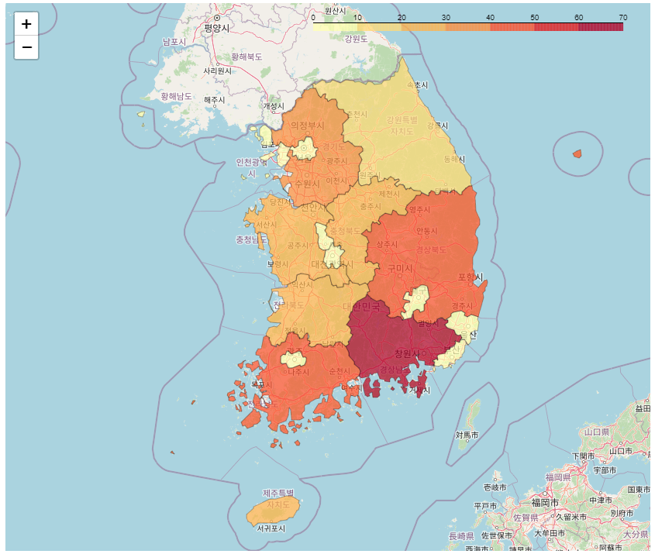
과일 재배지 분포
16
Big Data Analytics
재배지가 가장 많이 분포된 지역 TOP3 : 경상남도 > 경상북도 > 전라남도
서울과 인천, 부산, 광주 등의 지역에서는 낮은 생산 분포
· 주제선정 이유
· 데이터 수집 방법
· 연령대별 섭취량 분석
· 소득계층별 섭취량 분석
· 성별 섭취량 분석
· 과일의 가격 변동과 식품물가 상관관계
· 과일별 판매량 및 소비량
· 과일 재배지 분포
· 과일 특성 분류 모델, 소비량 예측 모델
· 소비자의 과일 관심도
· 총평

Slide 18
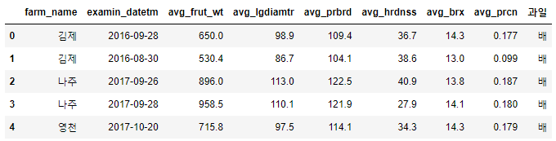
과일 특성 분류 모델
17
Big Data Analytics
배 데이터 정보
· 주제선정 이유
· 데이터 수집 방법
· 연령대별 섭취량 분석
· 소득계층별 섭취량 분석
· 성별 섭취량 분석
· 과일의 가격 변동과 식품물가 상관관계
· 과일별 판매량 및 소비량
· 과일 재배지 분포
· 과일 특성 분류 모델, 소비량 예측 모델
· 소비자의 과일 관심도
· 총평
farm_name
examin_datetm
avg_frut_wt
avg_lgdiamtr
avg_prbrd
avg_hrdnss
avg_brx
avg_prcn
과일
농장명
조사일
과중 평균
종경 평균
횡경 평균
경도 평균
당도 평균
산도 평균
과일 구분
→ 사용할 데이터

Slide 19
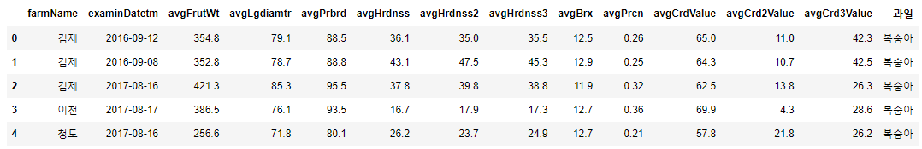
과일 특성 분류 모델
18
Big Data Analytics
복숭아 데이터 정보
· 주제선정 이유
· 데이터 수집 방법
· 연령대별 섭취량 분석
· 소득계층별 섭취량 분석
· 성별 섭취량 분석
· 과일의 가격 변동과 식품물가 상관관계
· 과일별 판매량 및 소비량
· 과일 재배지 분포
· 과일 특성 분류 모델, 소비량 예측 모델
· 소비자의 과일 관심도
· 총평
farmName
examinDatetm
avgFrutWt
avgLgdiamtr
avgPrbrd
avgHrdnss
avgHrdnss2
농장명
조사일
과중 평균
종경 평균
횡경 평균
경도1
경도2
avgHrdnss3
avgBrx
avgPrcn
avgCrdValue
avgCrd2Value
avgCrd3Value
과일
경도 평균
당도 평균
산도 평균
착색L
착색a
착색b
과일 구분

Slide 20
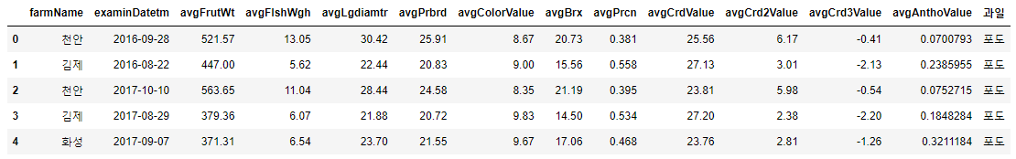
과일 특성 분류 모델
19
Big Data Analytics
포도 데이터 정보
· 주제선정 이유
· 데이터 수집 방법
· 연령대별 섭취량 분석
· 소득계층별 섭취량 분석
· 성별 섭취량 분석
· 과일의 가격 변동과 식품물가 상관관계
· 과일별 판매량 및 소비량
· 과일 재배지 분포
· 과일 특성 분류 모델, 소비량 예측 모델
· 소비자의 과일 관심도
· 총평
farmName
examinDatetm
avgFrutWt
avgFlshWgh
avgLgdiamtr
avgPrbrd
avgColorValue
농장명
조사일
과방중
과립중
종경
횡경
칼라차트
avgBrx
avgPrcn avgCrdValue avgCrd2Value
avgCrd3Value
avgAnthoValue
과일
당도
산도
색체계
색체계
색체계
색체계
과일 구분

Slide 21
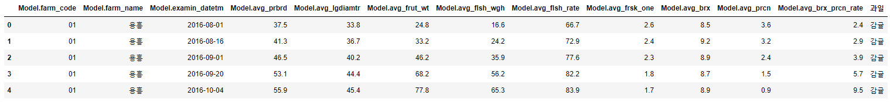
과일 특성 분류 모델
20
Big Data Analytics
감귤 데이터 정보
· 주제선정 이유
· 데이터 수집 방법
· 연령대별 섭취량 분석
· 소득계층별 섭취량 분석
· 성별 섭취량 분석
· 과일의 가격 변동과 식품물가 상관관계
· 과일별 판매량 및 소비량
· 과일 재배지 분포
· 과일 특성 분류 모델, 소비량 예측 모델
· 소비자의 과일 관심도
· 총평
Model.farm_code
Model.farm_name
Model.examin_datetm
Model.avg_prbrd
Model.avg_lgdiamtr
Model.avg_frut_wt
Model.avg_flsh_wgh
농장코드
농장명
조사일
횡경
종경
과중
과육종
Model.avg_flsh_rate
Model.avg_frsk_one
Model.avg_brx
Model.avg_prcn
Model.avg_brx_prcn_rate
과일
과육율
과피
당도
산도
당산비
과일 구분

Slide 22
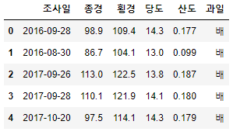
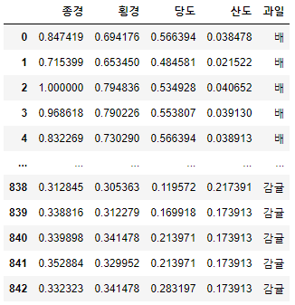
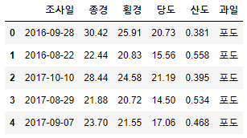
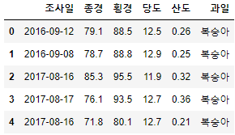
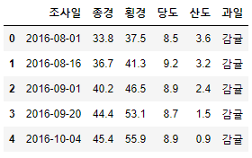
과일 특성 분류 모델
21
Big Data Analytics
과일별 종경, 횡경, 당도, 산도 정보가 담긴 데이터 확보
· 주제선정 이유
· 데이터 수집 방법
· 연령대별 섭취량 분석
· 소득계층별 섭취량 분석
· 성별 섭취량 분석
· 과일의 가격 변동과 식품물가 상관관계
· 과일별 판매량 및 소비량
· 과일 재배지 분포
· 과일 특성 분류 모델, 소비량 예측 모델
· 소비자의 과일 관심도
· 총평

Slide 23
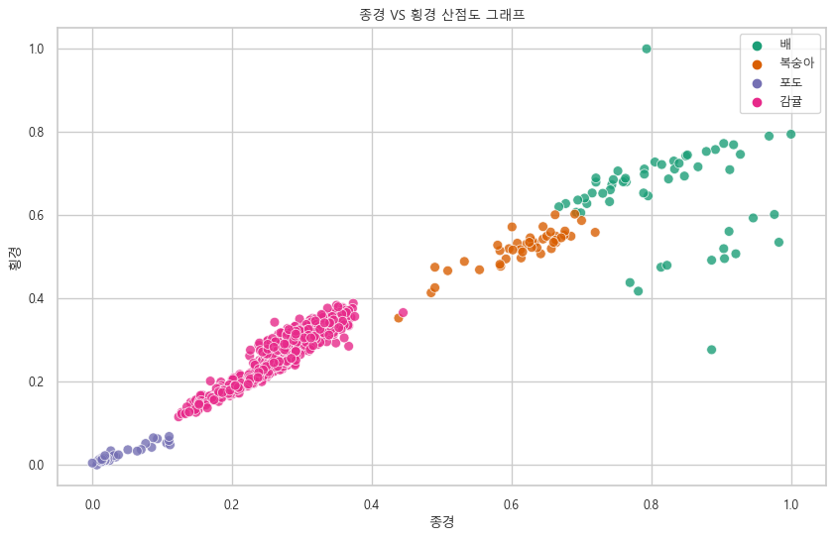
과일 특성 분류 모델
22
Big Data Analytics
· 주제선정 이유
· 데이터 수집 방법
· 연령대별 섭취량 분석
· 소득계층별 섭취량 분석
· 성별 섭취량 분석
· 과일의 가격 변동과 식품물가 상관관계
· 과일별 판매량 및 소비량
· 과일 재배지 분포
· 과일 특성 분류 모델, 소비량 예측 모델
· 소비자의 과일 관심도
· 총평
종경과 횡경이 비례
배 > 복숭아 > 감귤 > 포도 순으로 종횡 비율이 큼

Slide 24
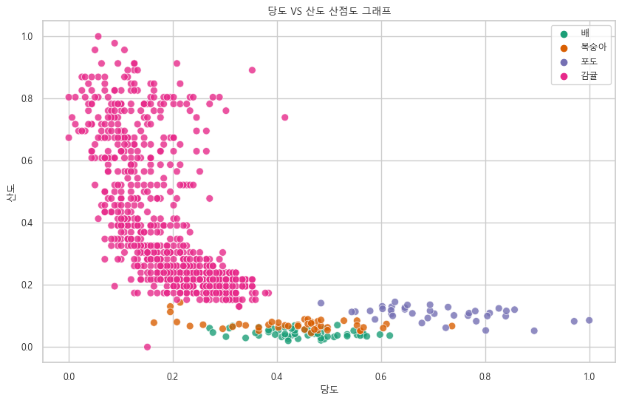
과일 특성 분류 모델
23
Big Data Analytics
· 주제선정 이유
· 데이터 수집 방법
· 연령대별 섭취량 분석
· 소득계층별 섭취량 분석
· 성별 섭취량 분석
· 과일의 가격 변동과 식품물가 상관관계
· 과일별 판매량 및 소비량
· 과일 재배지 분포
· 과일 특성 분류 모델, 소비량 예측 모델
· 소비자의 과일 관심도
· 총평
감귤의 산도가 대체로 높은 분포를 보이며 다른 과일들에 비해 당도가 낮음
배, 복숭아, 포도는 산도는 낮고 당도가 높은편
가장 높은 당도를 보인 과일은 포도

Slide 25
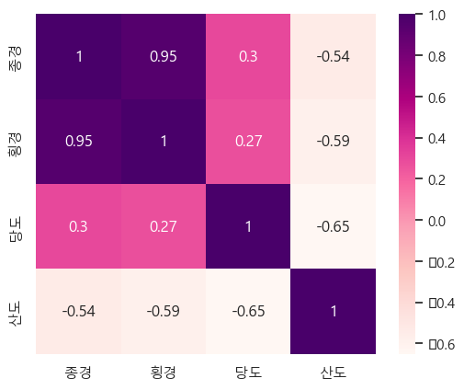
과일 특성 분류 모델
24
Big Data Analytics
· 주제선정 이유
· 데이터 수집 방법
· 연령대별 섭취량 분석
· 소득계층별 섭취량 분석
· 성별 섭취량 분석
· 과일의 가격 변동과 식품물가 상관관계
· 과일별 판매량 및 소비량
· 과일 재배지 분포
· 과일 특성 분류 모델, 소비량 예측 모델
· 소비자의 과일 관심도
· 총평
횡경과 종경은 0.95의 높은 수치로, 밀접한 상관관계
산도는 당도, 횡경, 종경 모두와 음의 상관관계로 관련이 없음

Slide 26
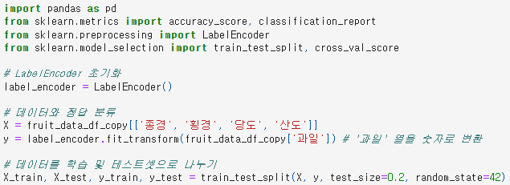
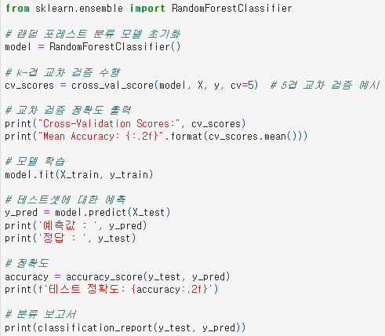
과일 특성 분류 모델
25
Big Data Analytics
knn 분류 알고리즘
· 주제선정 이유
· 데이터 수집 방법
· 연령대별 섭취량 분석
· 소득계층별 섭취량 분석
· 성별 섭취량 분석
· 과일의 가격 변동과 식품물가 상관관계
· 과일별 판매량 및 소비량
· 과일 재배지 분포
· 과일 특성 분류 모델, 소비량 예측 모델
· 소비자의 과일 관심도
· 총평

Slide 27
과일 특성 분류 모델
26
Big Data Analytics
knn 분류 알고리즘 결과
· 주제선정 이유
· 데이터 수집 방법
· 연령대별 섭취량 분석
· 소득계층별 섭취량 분석
· 성별 섭취량 분석
· 과일의 가격 변동과 식품물가 상관관계
· 과일별 판매량 및 소비량
· 과일 재배지 분포
· 과일 특성 분류 모델, 소비량 예측 모델
· 소비자의 과일 관심도
· 총평
Cross-Validation Scores: [0.98224852 0.99408284 0.99408284 1. 0.98809524]
Mean Accuracy: 0.99
예측값 : [0 0 0 0 2 0 0 2 0 2 0 0 0 0 0 0 0 0 0 0 0 3 2 0 0 0 0 0 0 0 0 0 3 0 0 3 0 1 0 0 3 2 0 0 0 0 0 0 1 0 0 0 0 0 0 0 0 0 0 0 2 0 0 0 0 2 0 0 0 0 0 0 0 0
0 1 0 0 0 0 0 0 1 1 0 0 0 0 0 0 3 2 2 0 0 0 0 0 0 0 0 0 0 0 0 0 0 0 0 0 1 1 0 0 0 0 0 2 0 2 0 0 0 0 0 0 0 2 1 0 0 0 3 0 0 1 0 0 0 0 2 0 0 0 0 0 0 0 0 0 0 0 0 0 1 0 0 0 2 0 0 0 0 1 0 0 0 0 0]
정답 : [0 0 0 0 2 0 0 2 0 1 0 0 0 0 0 0 0 0 0 0 0 3 2 0 0 0 0 0 0 0 0 0 3 0 0 3 0 1 0 0 3 2 0 0 0 0 0 0 1 0 0 0 2 0 0 0 0 0 0 0 2 0 0 0 0 2 0 0 0 0 0 0 0 0
0 1 0 0 0 0 0 0 1 1 0 0 0 0 0 0 3 2 2 0 0 0 0 0 0 0 0 0 0 0 0 0 0 0 0 0 1 1 0 0 0 0 0 2 0 2 0 0 0 0 0 0 0 2 1 0 0 0 3 0 0 1 0 0 0 0 2 0 0 0 0 0 0 0 0 0 0 0 0 0 1 0 0 0 2 0 0 0 0 1 0 0 0 0 0]
테스트 정확도: 0.99
precision recall f1-score support
0 0.99 1.00 1.00 137
1 1.00 0.92 0.96 12
2 0.93 0.93 0.93 14
3 1.00 1.00 1.00 6
accuracy 0.99 169
macro avg 0.98 0.96 0.97 169
weighted avg 0.99 0.99 0.99 169

Slide 28
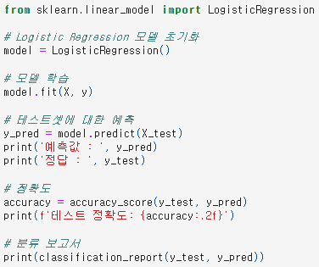
과일 특성 분류 모델
27
Big Data Analytics
로지스틱 회귀 알고리즘
· 주제선정 이유
· 데이터 수집 방법
· 연령대별 섭취량 분석
· 소득계층별 섭취량 분석
· 성별 섭취량 분석
· 과일의 가격 변동과 식품물가 상관관계
· 과일별 판매량 및 소비량
· 과일 재배지 분포
· 과일 특성 분류 모델, 소비량 예측 모델
· 소비자의 과일 관심도
· 총평

Slide 29
과일 특성 분류 모델
28
Big Data Analytics
로지스틱 회귀 알고리즘
· 주제선정 이유
· 데이터 수집 방법
· 연령대별 섭취량 분석
· 소득계층별 섭취량 분석
· 성별 섭취량 분석
· 과일의 가격 변동과 식품물가 상관관계
· 과일별 판매량 및 소비량
· 과일 재배지 분포
· 과일 특성 분류 모델, 소비량 예측 모델
· 소비자의 과일 관심도
· 총평
예측값 : [0 0 0 0 2 0 0 1 0 1 0 0 0 0 0 0 0 0 0 0 0 3 2 0 0 0 0 0 0 0 0 0 3 0 0 3 0 1 0 0 3 2 0 0 0 0 0 0 1 0 0 0 0 0 0 0 0 0 0 0 1 0 0 0 0 2 0 0 0 0 0 0 0 0 0 1 0 0 0 0 0 0 1 1 0 0 0 0 0 0 3 2 1 0 0 0 0 0 0 0 0 0 0 0 0 0 0 0 0 0 1 1 0 0 0 0 0 0 0 1 0 0 0 0 0 0 0 1 1 0 0 0 3 0 0 1 0 0 0 0 0 0 0 0 0 0 0 0
0 0 0 0 0 0 1 0 0 0 0 0 0 0 0 1 0 0 0 0 0]
정답 : [0 0 0 0 2 0 0 2 0 1 0 0 0 0 0 0 0 0 0 0 0 3 2 0 0 0 0 0 0 0 0 0 3 0 0 3 0 1 0 0 3 2 0 0 0 0 0 0 1 0 0 0 2 0 0 0 0 0 0 0 2 0 0 0 0 2 0 0 0 0 0 0 0 0 0 1 0 0 0 0 0 0 1 1 0 0 0 0 0 0 3 2 2 0 0 0 0 0 0 0 0 0 0 0 0 0 0 0 0 0 1 1 0 0 0 0 0 2 0 2 0 0 0 0 0 0 0 2 1 0 0 0 3 0 0 1 0 0 0 0 2 0 0 0 0 0 0 0
0 0 0 0 0 0 1 0 0 0 2 0 0 0 0 1 0 0 0 0 0]
테스트 정확도: 0.95
precision recall f1-score support
0 0.97 1.00 0.99 137
1 0.71 1.00 0.83 12
2 1.00 0.36 0.53 14
3 1.00 1.00 1.00 6
accuracy 0.95 169
macro avg 0.92 0.84 0.83 169
weighted avg 0.96 0.95 0.94 169

Slide 30
과일 특성 분류 모델
29
Big Data Analytics
· 주제선정 이유
· 데이터 수집 방법
· 연령대별 섭취량 분석
· 소득계층별 섭취량 분석
· 성별 섭취량 분석
· 과일의 가격 변동과 식품물가 상관관계
· 과일별 판매량 및 소비량
· 과일 재배지 분포
· 과일 특성 분류 모델, 소비량 예측 모델
· 소비자의 과일 관심도
· 총평
로지스틱 회귀 알고리즘 보다 knn 분류 알고리즘이
0.04 더 높은 정확도
knn 분류 알고리즘
0.99
로지스틱 회귀 알고리즘
0.95

Slide 31
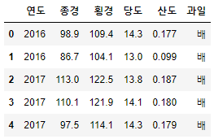
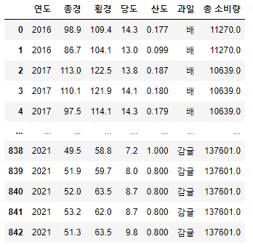
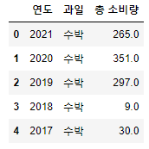
소비량 예측 모델
30
Big Data Analytics
과일별 종경, 횡경, 당도, 산도 정보가 담긴 데이터 + 소비량 데이터
· 주제선정 이유
· 데이터 수집 방법
· 연령대별 섭취량 분석
· 소득계층별 섭취량 분석
· 성별 섭취량 분석
· 과일의 가격 변동과 식품물가 상관관계
· 과일별 판매량 및 소비량
· 과일 재배지 분포
· 과일 특성 분류 모델, 소비량 예측 모델
· 소비자의 과일 선호도 및 관심도
· 총평

Slide 32
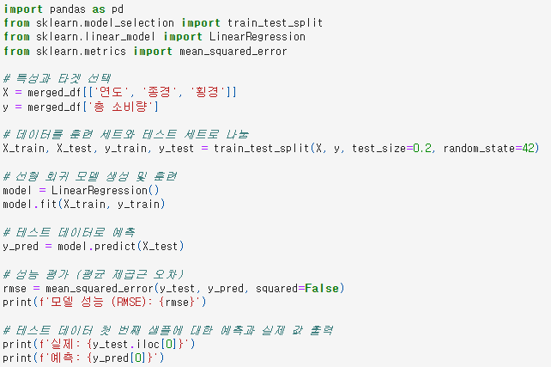
소비량 예측 모델
31
Big Data Analytics
종경, 횡경에 따른 연도별 소비량 예측
· 주제선정 이유
· 데이터 수집 방법
· 연령대별 섭취량 분석
· 소득계층별 섭취량 분석
· 성별 섭취량 분석
· 과일의 가격 변동과 식품물가 상관관계
· 과일별 판매량 및 소비량
· 과일 재배지 분포
· 과일 특성 분류 모델, 소비량 예측 모델
· 소비자의 과일 관심도
· 총평
모델 성능 (RMSE): 36868.580293323335
실제: 141042.0
예측: 121454.93635364948

Slide 33
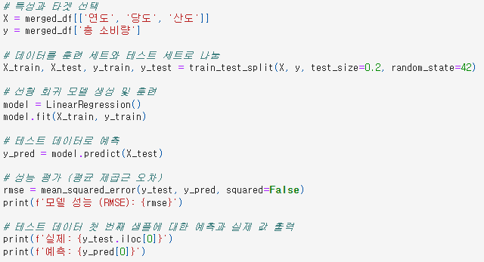
소비량 예측 모델
32
Big Data Analytics
당도, 산도 따른 연도별 소비량 예측
· 주제선정 이유
· 데이터 수집 방법
· 연령대별 섭취량 분석
· 소득계층별 섭취량 분석
· 성별 섭취량 분석
· 과일의 가격 변동과 식품물가 상관관계
· 과일별 판매량 및 소비량
· 과일 재배지 분포
· 과일 특성 분류 모델, 소비량 예측 모델
· 소비자의 과일 관심도
· 총평
모델 성능 (RMSE): 33538.37955277624
실제: 141042.0
예측: 155409.34036672674

Slide 34
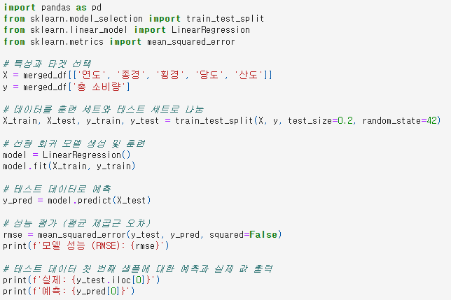
소비량 예측 모델
33
Big Data Analytics
종경, 횡경, 당도, 산도에 따른 연도별 소비량 예측
· 주제선정 이유
· 데이터 수집 방법
· 연령대별 섭취량 분석
· 소득계층별 섭취량 분석
· 성별 섭취량 분석
· 과일의 가격 변동과 식품물가 상관관계
· 과일별 판매량 및 소비량
· 과일 재배지 분포
· 과일 특성 분류 모델, 소비량 예측 모델
· 소비자의 과일 관심도
· 총평
모델 성능 (RMSE): 23922.472609792672
실제: 141042.0
예측: 148928.33698741673

Slide 35
소비량 예측 모델
34
Big Data Analytics
· 주제선정 이유
· 데이터 수집 방법
· 연령대별 섭취량 분석
· 소득계층별 섭취량 분석
· 성별 섭취량 분석
· 과일의 가격 변동과 식품물가 상관관계
· 과일별 판매량 및 소비량
· 과일 재배지 분포
· 과일 특성 분류 모델, 소비량 예측 모델
· 소비자의 과일 관심도
· 총평
당도, 산도 또는 종경, 횡경 일부 보다
모든 데이터를 특성으로 했을 때 모델의 성능이 가장 좋음
특성 : 종경, 횡경
모델 성능 (RMSE):
36868.580293323335
특성 : 당도, 산도
모델 성능 (RMSE):
33538.37955277624
특성 : 종경, 횡경, 당도, 산도
모델 성능 (RMSE):
23922.472609792672
소비량
예측
당도
횡경
산도
종경

Slide 36

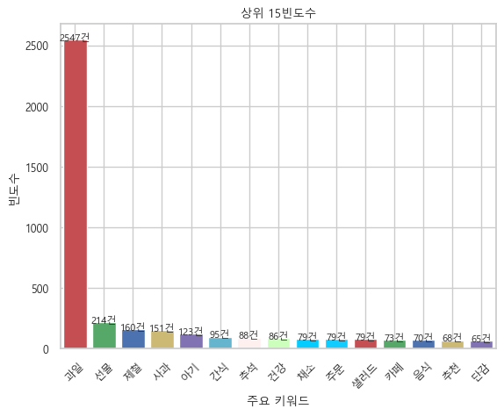
소비자의 과일
35
Big Data Analytics
· 주제선정 이유
· 데이터 수집 방법
· 연령대별 섭취량 분석
· 소득계층별 섭취량 분석
· 성별 섭취량 분석
· 과일의 가격 변동과 식품물가 상관관계
· 과일별 판매량 및 소비량
· 과일 재배지 분포
· 과일 특성 분류 모델, 소비량 예측 모델
· 소비자의 과일 관심도
· 총평
블로그에 과일 검색시 언급량 빈도수
빈도수 TOP3 : 선물 > 제철 > 사과 (과일 제외)

Slide 37
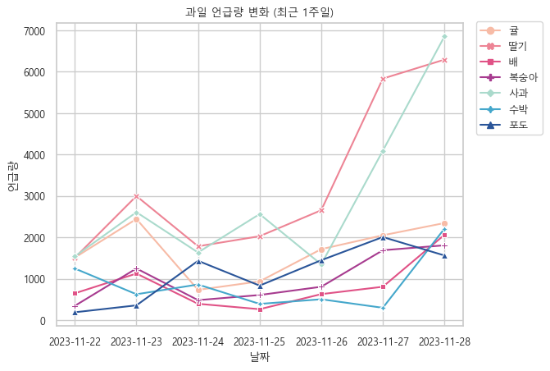
소비자의 과일
36
Big Data Analytics
· 주제선정 이유
· 데이터 수집 방법
· 연령대별 섭취량 분석
· 소득계층별 섭취량 분석
· 성별 섭취량 분석
· 과일의 가격 변동과 식품물가 상관관계
· 과일별 판매량 및 소비량
· 과일 재배지 분포
· 과일 특성 분류 모델, 소비량 예측 모델
· 소비자의 과일 관심도
· 총평
대체로 딸기와 사과의 언급량이 가장 높았으며 증가 추세
이외의 과일들도 대체로 증가 추세

Slide 38
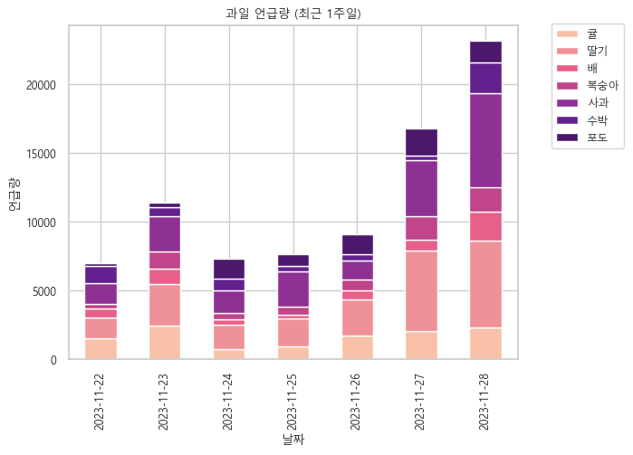
소비자의 과일
37
Big Data Analytics
· 주제선정 이유
· 데이터 수집 방법
· 연령대별 섭취량 분석
· 소득계층별 섭취량 분석
· 성별 섭취량 분석
· 과일의 가격 변동과 식품물가 상관관계
· 과일별 판매량 및 소비량
· 과일 재배지 분포
· 과일 특성 분류 모델, 소비량 예측 모델
· 소비자의 과일 관심도
· 총평
일주일간 과일 전체 언급량이 점점 증가하는 추세
일주일간 대체로 딸기와 사과에 대한 관심이 가장 높음

Slide 39
총평
38
Big Data Analytics
· 주제선정 이유
· 데이터 수집 방법
· 연령대별 섭취량 분석
· 소득계층별 섭취량 분석
· 성별 섭취량 분석
· 과일의 가격 변동과 식품물가 상관관계
· 과일별 판매량 및 소비량
· 과일 재배지 분포
· 과일 특성 분류 모델, 소비량 예측 모델
· 소비자의 과일 관심도
· 총평
과일 섭취량은 연령, 소득 수준, 성별 등에 영향을 받고 있으며,
과일 가격과 식품물가와의 상관 관계도 존재한다.
지역별로는 경상남도가 과일 생산에서 선도적인 역할을 하며,
과일 특성 분류 모델과 판매량 분석 등을 통해 소비자의 과일 선호도 및
판매 동향을 파악할 수 있다고 생각했다.
최근 관심도에서는 '딸기'와 '사과'가 주목받고 있으며,
이러한 트렌드를 고려하여 과일 시장에서의 전략 수립이 가능할 것 같다.

Slide 40
감사합니다.

